Slide 1

Департамент по вопросам семьи и детей
Томской области
Областное государственное казенное учреждение
«Центр помощи детям, оставшимся без попечения родителей, «Родник»
« Творческое портфолио как средство оценивания индивидуальных прогрессов воспитанника»
Татьяна Владимировна Куприянова

Slide 2
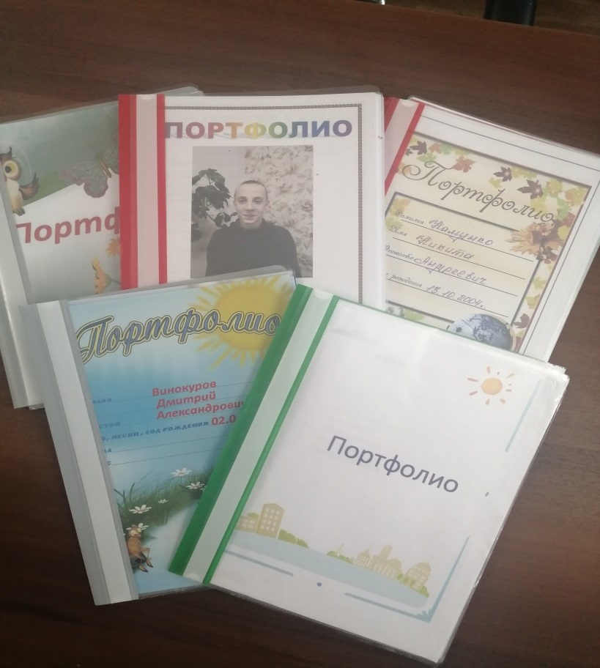

Одним из средств, способствующих формированию и оцениванию индивидуальных прогрессов воспитанников нашего центра является его творческое портфолио, в котором собрано все то творческое, которое было достигнуто воспитанниками за период пребывания в нашем центре.
Согласно наиболее распространенной точке зрения, портфолио является совокупностью свидетельств, создаваемой с целью демонстрации результатов учебной и внеучебной деятельности воспитанника.
На практике мы видим, что применяется очень много разновидностей портфолио. Используемые для этой цели разнообразные вариации «портфеля достижений» дают возможность получать информацию об отдельных «видимых» результатах подготовки через фиксацию внешних проявлений активности воспитанников.

Slide 3


С чего все начиналось?
Направления работы центра:
«К родным истокам»: «Я гражданин России», «Правовая культура», «Семейное воспитание», «Этическое воспитание», «Основы финансовой грамотности»;
«Труд основа жизни»: «Я выбираю профессию», «Домоведение», досуговая деятельность: «ДПИ», «Хозяюшка», «Умелые руки», «Фанфарики»;
«Здоровый мир»: «ЗОЖ», «Экологическое воспитание», «Внимание! Опасность!», «Лечебно-профилактическая работа» (санитарно-просветительное), «ОФП»
Внутренние проекты: «Прошлое и будущее живет в настоящем» (музей), «Радуга достижений»: «Спартакиада», «Юные Мастерицы», «Зарница», «Квест – игра « В поисках приключений»

Slide 4


локальные акты
Положение о портфолио воспитанников.( дошкольники и школьники)
Приказ о назначении ответственных.
Положение о смотре - конкурсе на лучшее портфолио. ( 1 раз в год)
Творческое портфолио представляет собой подборку, коллекцию работ, целью которой является демонстрация различных достижений воспитанников. Являясь, по сути, альтернативным способом оценивания по отношению к традиционным формам (тест, зачёт, экзамен), портфолио позволяет решить две основные задачи:
- проследить индивидуальный прогресс воспитанника, достигнутый им в процессе нахождения в нашем учреждении, вне прямого сравнения с достижениями других воспитанников

Slide 5

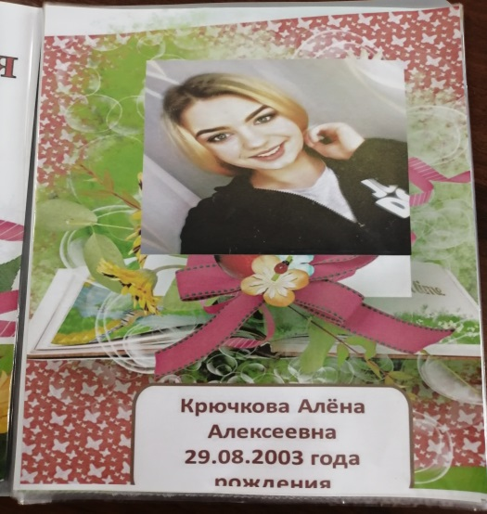
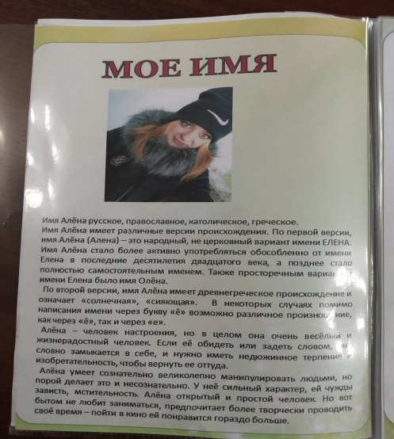

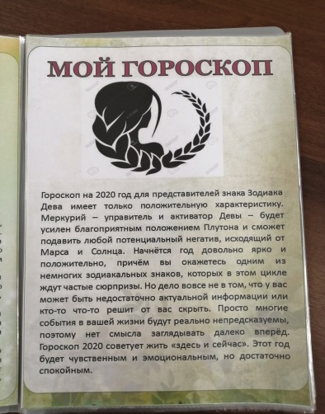
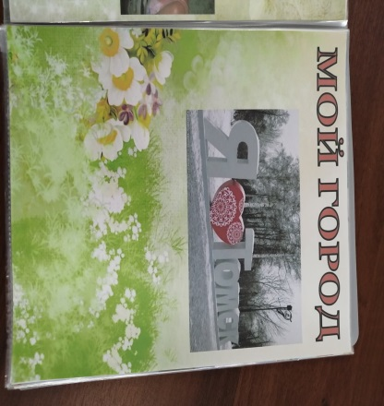
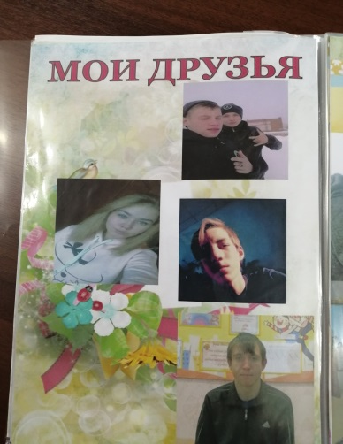
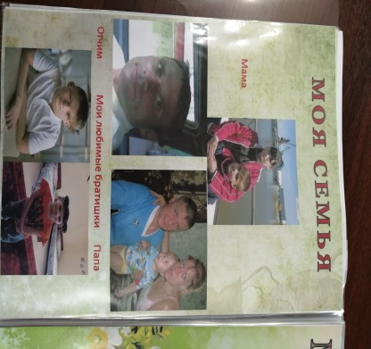
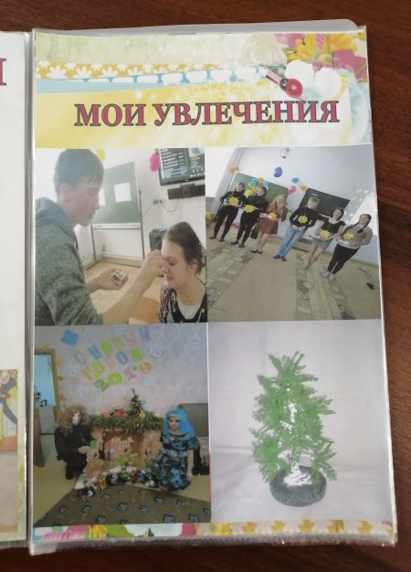
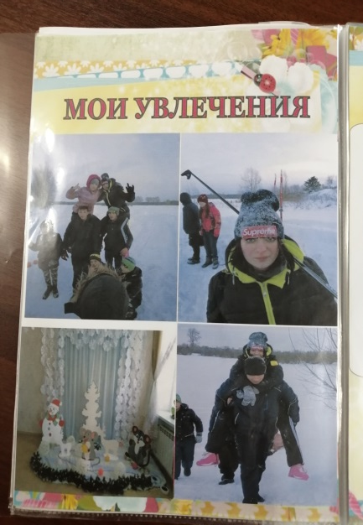
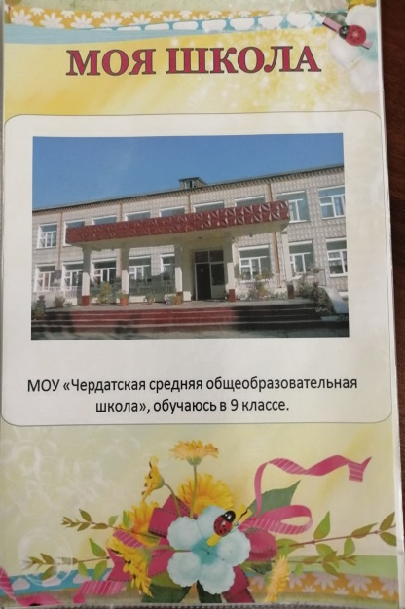
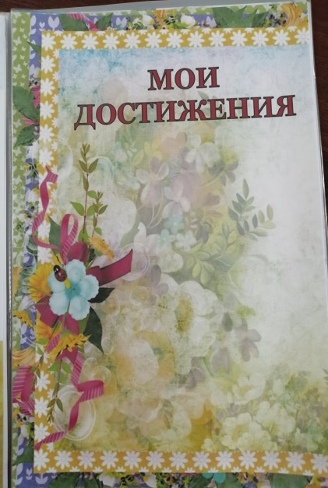


Slide 6

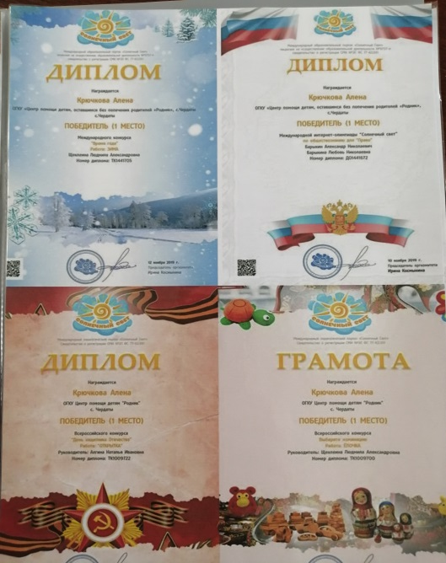
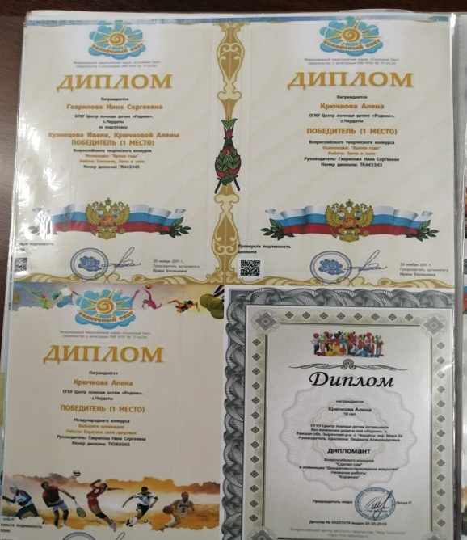
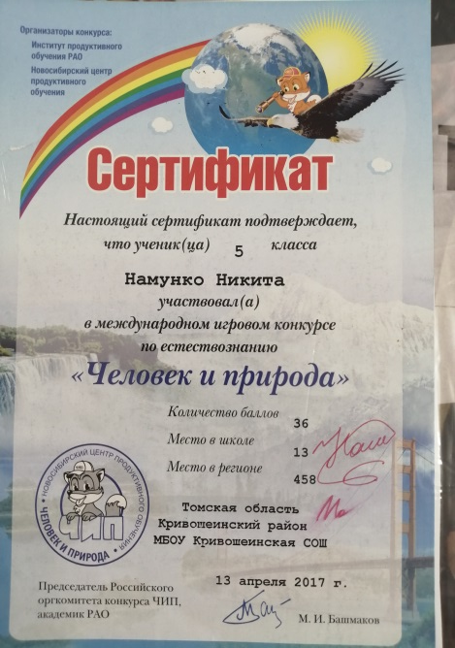

Творческое портфолио не только является современной эффективной формой оценивания, но и помогает решать иные, не менее важные педагогические задачи:
-поддерживать и стимулировать учебную мотивацию воспитанников;
-поощрять их активность и самостоятельность;
-формировать умение учиться — ставить цели, планировать и организовывать свою деятельность;
-закладывать дополнительные предпосылки и возможности для успешной социализации.

Slide 7

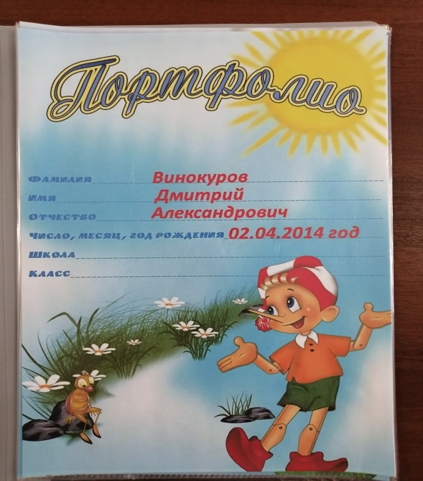
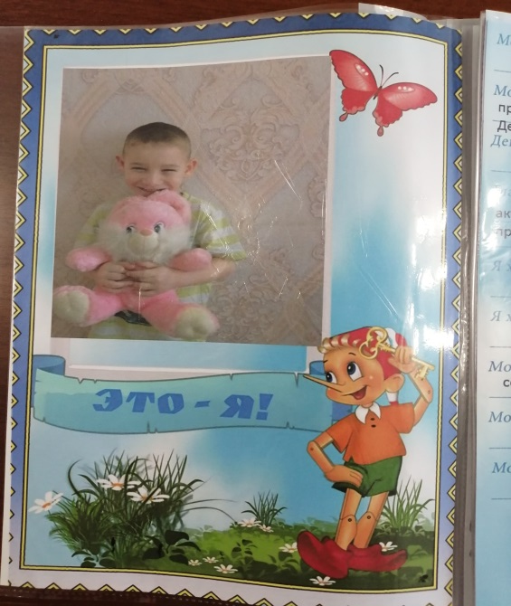
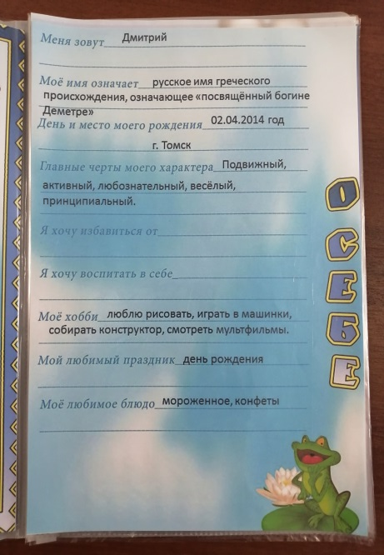


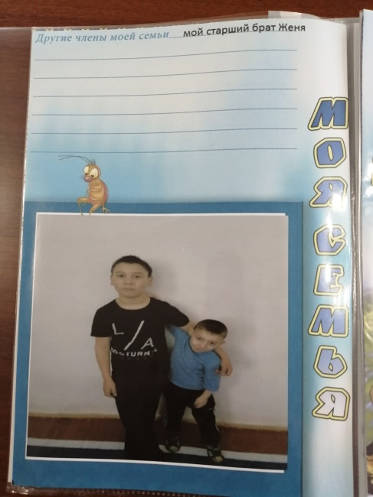
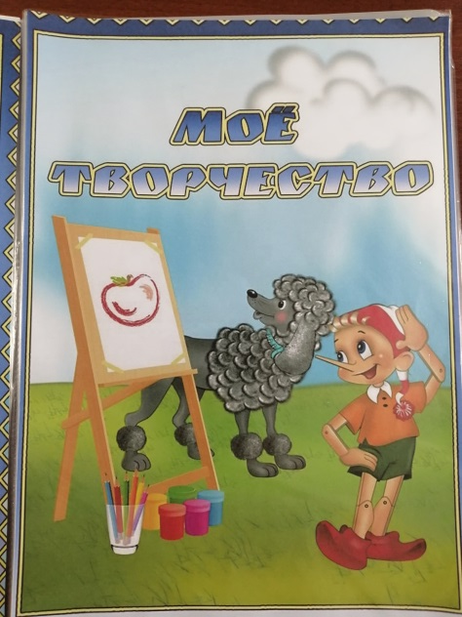
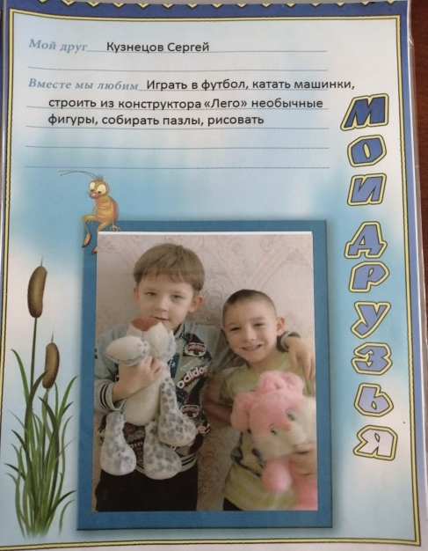



Slide 8
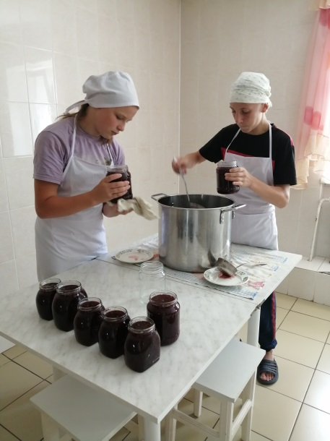
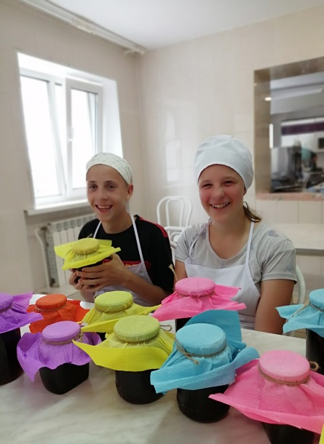

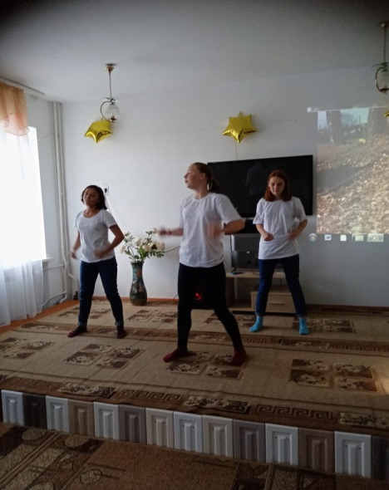
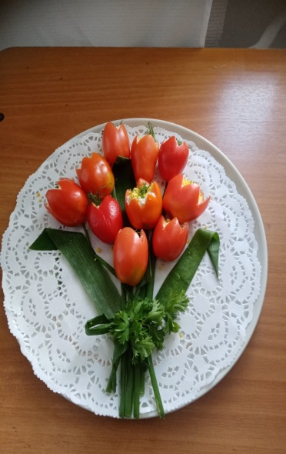
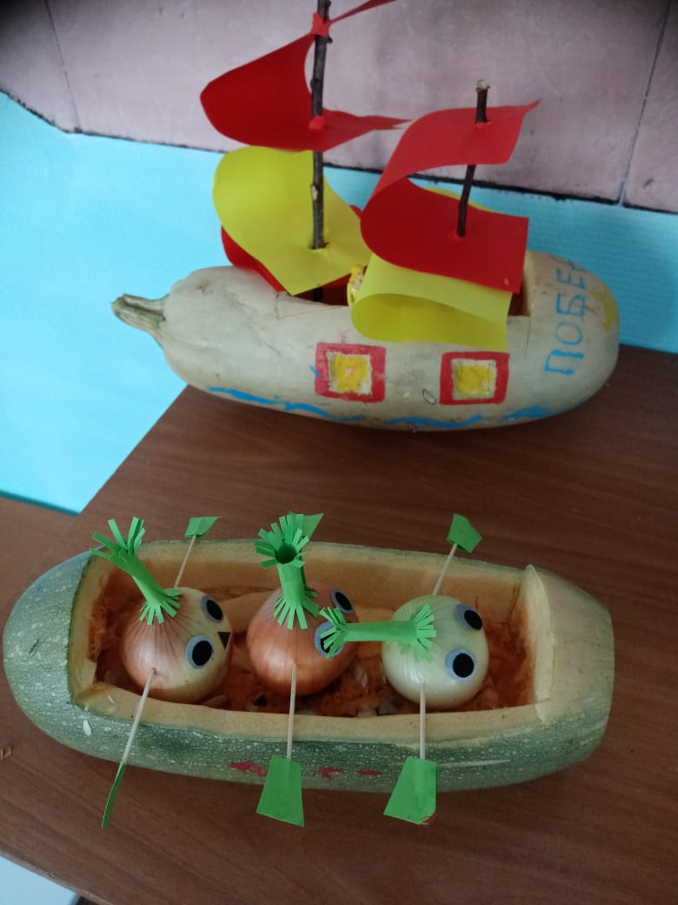
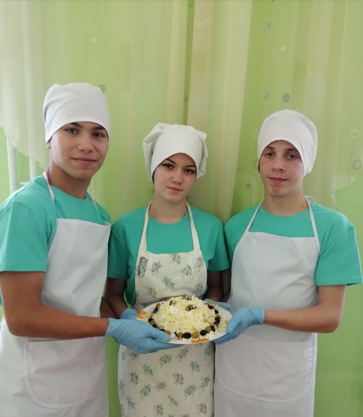

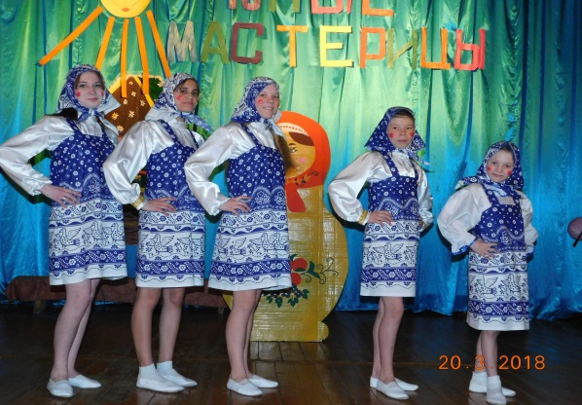
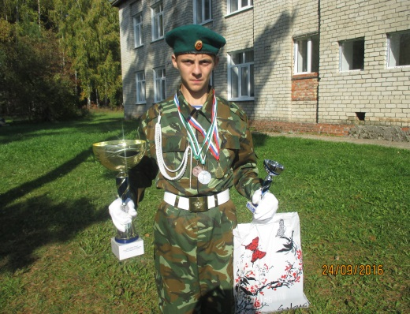
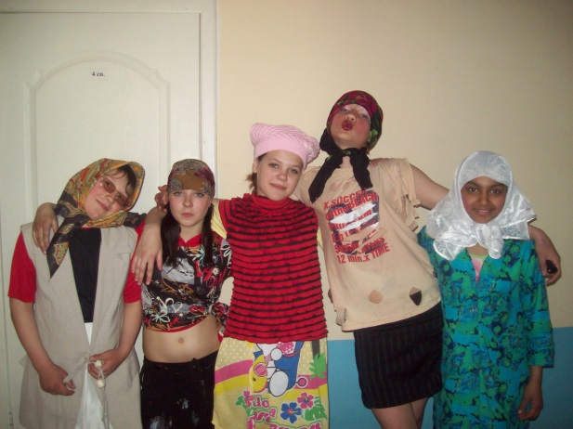
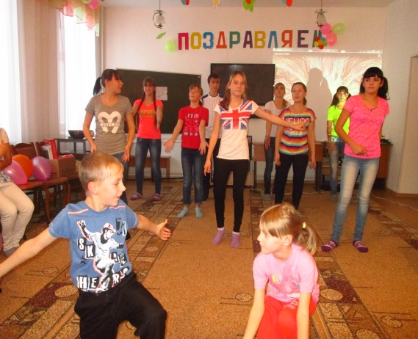


Slide 9


Таким образом, подводя итог вышесказанному можно сделать вывод о том, что:
- творческое портфолио наиболее адекватно для отслеживания и оценивания индивидуальных процессов воспитанников ;
- творческое портфолио воспитанника (особенно с ОВЗ) в дальнейшем может служить дополнением к результатам собеседования в учреждения СПО;
- творческое портфолио в качестве накопительной оценки отражает устойчивые и долговременные образовательные результаты.

Slide 10

СПАСИБО ЗА ВНИМАНИЕ!
эл.почта : ddth@mail.ru
Сайт: http://чердатыдд.рф

